Slide 1
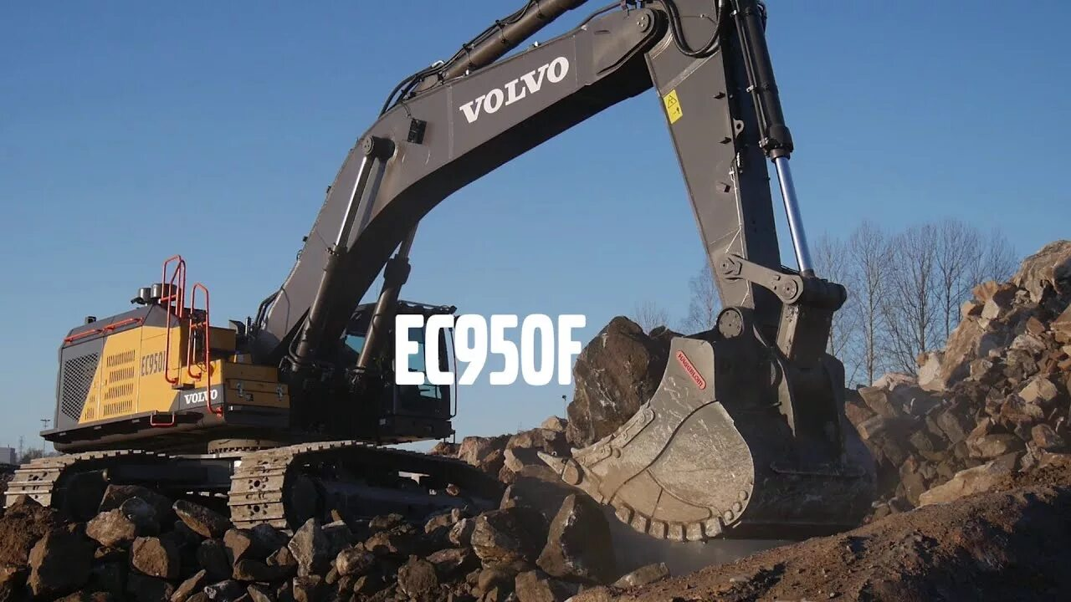
СпецТехника Маркет
Итоговая презентация проекта
Автор: Иванов Иван Витальевич
Группа: Python 512

Slide 2

«СпецТехника Маркет»: бот для объявлений о спецтехнике
СУТЬ
Поиск и публикация объявлений внутри Telegram.
ДЛЯ КОГО
Покупатели — быстрый подбор по параметрам; продавцы — пошаговая публикация без сложных форм.
КЛЮЧЕВАЯ ЦЕННОСТЬ
Экономия времени, привычный мессенджер, узкая специализация под специфику техники.
Параметры: грузоподъёмность, вылет стрелы, тип ходовой, регион, бюджет.
Пользователь
Бот
Каталог объявлений

Slide 3
Постановка задачи и проблематика проекта
Фрагментированный рынок спецтехники и решение через Telegram‑бота
До
После
Фрагментированные источники: доски объявлений, чаты, звонки, личные сообщения.
Нет единого фильтра: подбор по параметрам техники приходится делать вручную.
Потери времени: пользователь тратит много времени на сбор и сравнение вариантов.
Создать единый инструмент в Telegram для поиска и публикации объявлений
Фильтры по техническим параметрам (тип, регион, бюджет, грузоподъёмность и т. д.).
Пошаговый диалог для публикации (без сложных форм).
Единый каталог с сохранением избранного и сравнения.
Звонки
Ценность для всех участников рынка
Форумы
Авито
WhatsApp
Покупатель: экономия времени, релевантные результаты.
Продавец: быстрый охват целевой аудитории.
Рынок: упорядочивание потока объявлений.
Группы ВК

Slide 4
Цели
Задачи
Создать MVP Telegram‑бота с каталогом объявлений
Обеспечить быстрый поиск по ключевым параметрам
Дать продавцу простой инструмент размещения
Подготовить базу для масштабирования
Спроектировать БД (пользователи, объявления, настройки уведомлений)
Реализовать пошаговую публикацию объявления через диалог
Сделать меню и команды интуитивно понятными
Протестировать ключевые сценарии, исправить баги, подготовить документацию

Slide 5
Анализ аналогов и конкурентные преимущества
Почему существующие решения не закрывают задачу???
Аналоги | Плюсы | Минусы
Telegram‑боты объявлений (общие) | Работают в мессенджере | Слабая фильтрация, нет специфики техники
Доски объявлений (Avito и др.) | Огромная аудитория | Громоздкие формы, нет быстрых уведомлений
Чаты спецтехники | Узкая тематика | Хаос, отсутствие модерации, сложно искать
Наши преимущества
Узкая специализация
Пошаговая публикация
Уведомления
Модерация
Адаптивность

Slide 6


Стек технологий проекта
Асинхронный стек для Telegram‑бота: производительность и масштабируемость
Список стека
Визуал
Язык и фреймворк:
Python 3.14, aiogram 3.x
Состояния диалога:
FSM (Finite State Machine) из aiogram
Telegram API
aiogram
База данных:
PostgreSQL
Python
SQLAlchemy
Инструменты:
Git, виртуальное окружение, pytest, Docker
PostgreSQL
ORM:
SQLAlchemy
Бот — отдельный асинхронный сервис: SQLAlchemy для независимой работы с БД; Django REST Framework — основной каталог и админка; модели согласованы по структуре данных
Конфигурация и валидация:
Pydantic
Хостинг:
Сервер с Python

